Slide 1
«Человек заглянул в тайны атома — и вечность стала короче»
Владимир Колечицкий

Slide 2
В чем состоит планетарная модель атома?

Slide 3
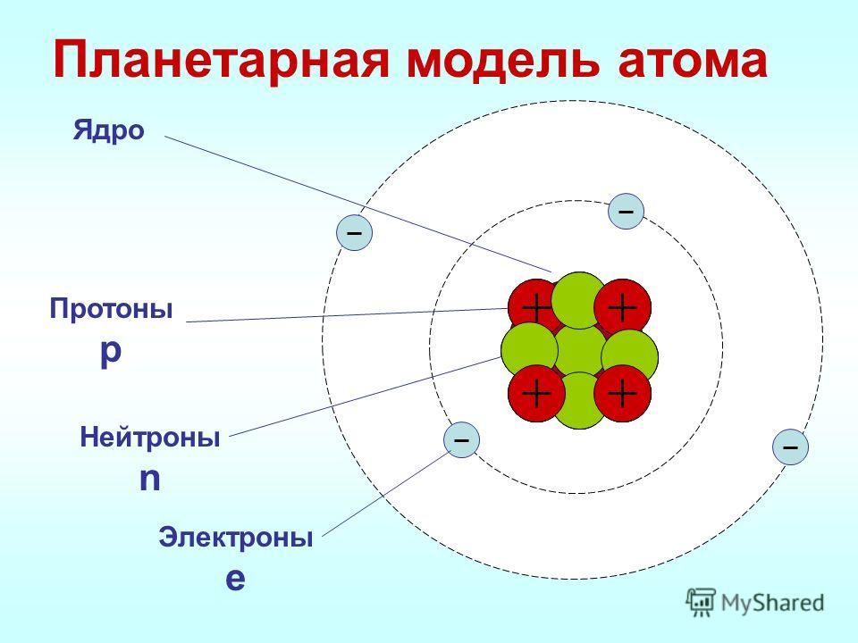

Slide 4
Тема урока
Теория атома водорода

Slide 5
- Нравится ли вам такая форма работы?
- Почему? - Что нового узнали на уроке? Какие навыки приобрели? - Какие вопросы и задачи вызвали у вас затруднения?
- Какие вопросы и задачи показались простыми ?

